Slide 1
Невидимото предизвикателството – COVID 19

Slide 2
Обръщение на директора на ОУ „Христо Ботев, кв. Долно Езерово, гр.Бургас
Драги родители, уважаеми колеги, мили ученици!
Изправени сме пред сериозно изпитание, което трябва да преодолеем заедно. Скъпи ученици, слушайте напътствията на своите учители и родители. Те ще ви помогнат за пореден път да се справите. Както вече знаете, учебният процес се провежда дистанционно в електронна среда. Ние, вашите учители, ще бъдем отговорни в изпълнение на служебните си задължения, дори без физически контакт с децата. Бъдете уверени, че преподавателите в ОУ „Христо Ботев”, гр.Бургас, кв.Долно Езерово, не щадят време, енергия и сили. Работи се дни наред с любов и всеотдайност, за да подсигурим нормален учебен ден за всяко дете. Съобразяваме се с безброй обстоятелства и обмисляме всякакви варианти, за да бъдем ефективни.Създадени са виртуални класни стаи, групи по класовете, седмичен график, обратна връзка за изпълнените на задачи от учениците.
Скъпи родители, наши верни партньори, очакваме да споделяте с нас онова, което ви тревожи и което ви впечатлява. Както в началото на учебната година, когато ни гласувате доверие, така и сега, при тези извънредни обстоятелства, ние разчитаме отново на вас.
Препоръчвам ви да следите информацията, която преподавателите ви изпращат по създадените онлайн платформи, социални мрежи, сайт на училището и виртуални класни стаи. Нека децата да се подготвят в тиха и приятна среда, удобно да се отдадат на заниманията си.
Драги родители, разговаряйте с децата си и прилагайте контрол по отношение ограничаване на физически контакти с приятели и връстници. Избягвайте струпване на родители и деца/ученици в детските градини и училища. Ограничете събиранията на обществени места и посещенията на спортни, културни и други мероприятия, избягвайте тесен контакт с всеки, показващ симптоми на респираторни заболявания, прилагайте общите хигиенни правила. Най-доброто лечение - ОСТАНЕТЕ В КЪЩИ!
Скъпи колеги, оправдайте доверието на децата и родителите им. Само така можем да се справим. Разчитам на добронамерената ви всеотдайност, защото тя носи след себе си опора и сили!
В началото на всеки учебен ден провеждайте кратки беседи с децата и учениците на тема – „Как да предпазим себе си и околните“ – съвети и препоръки на МЗ с цел превенция и опазване на здравето на населението срещу разпространението на коронавирус COVID-19. Провеждайте ежедневно инструктаж с учениците за спазване на личната хигиена, за намаляване на близки контакти и допир, изграждайте умения, така, че децата сами да предпазват себе си и близките си!
Бъдете здрави!

Slide 3
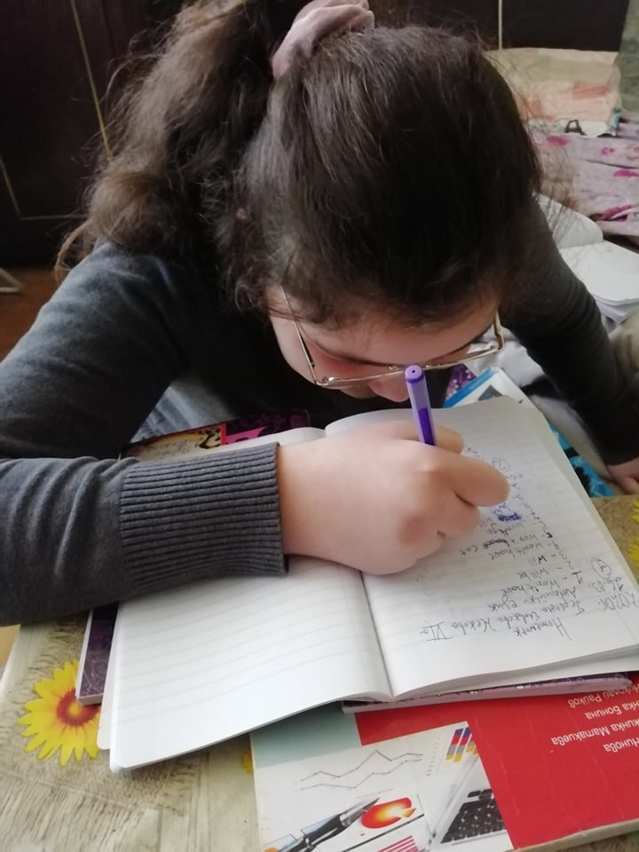
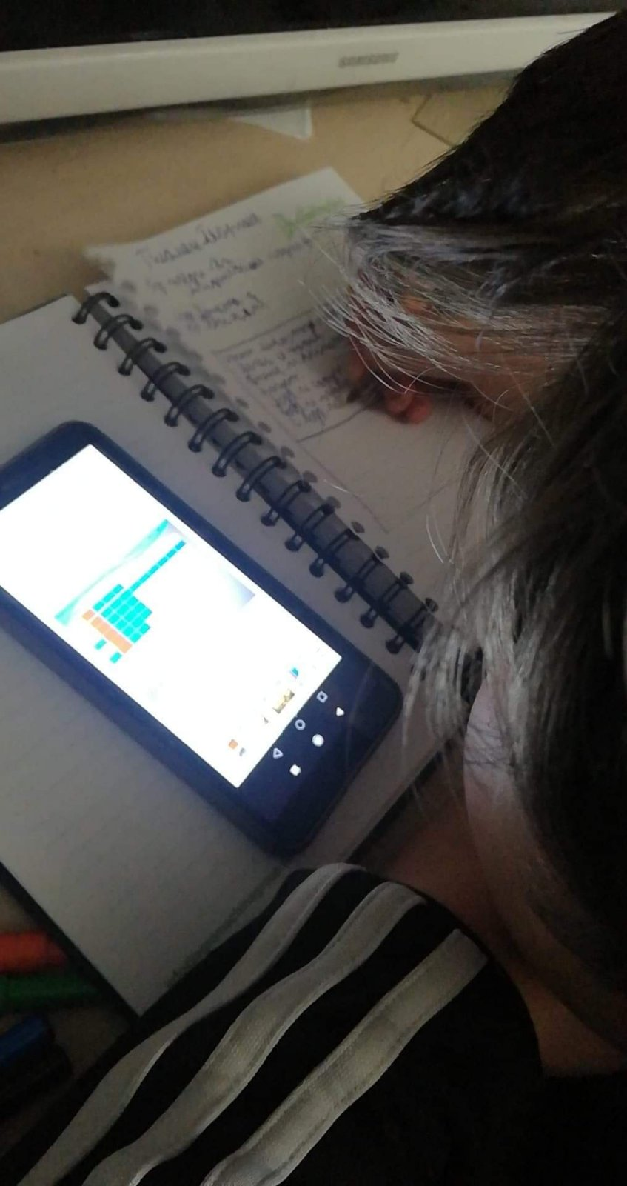
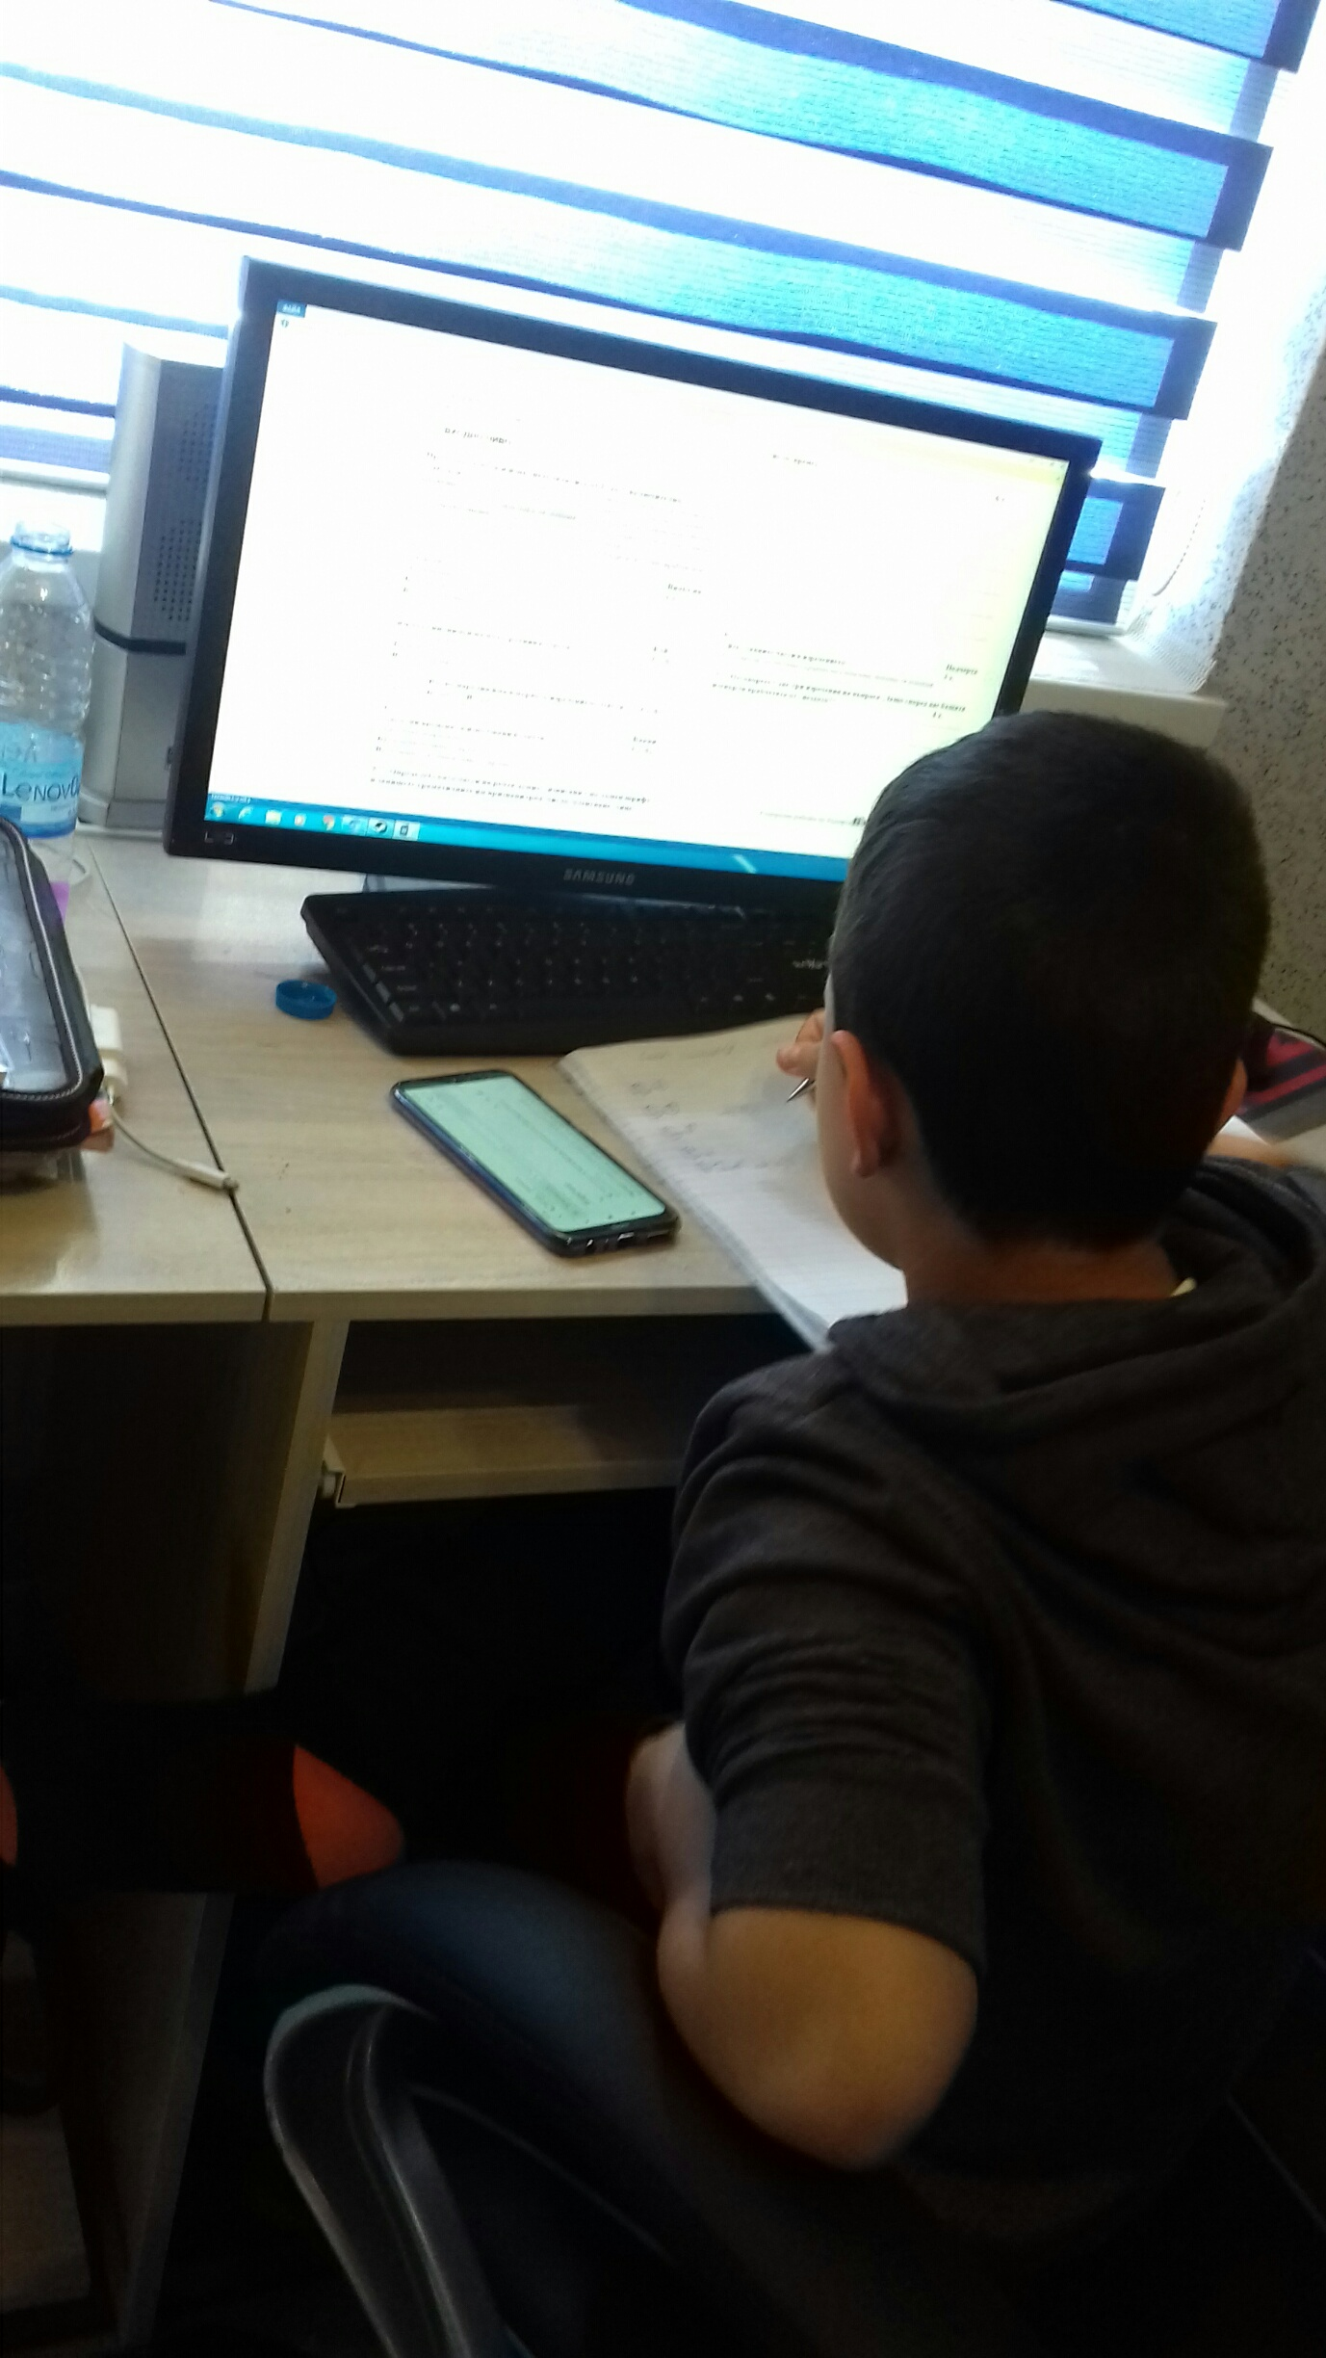
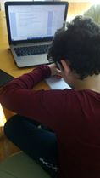
Работа в електронна среда в условията на Извънредно положение
Активна работа за провеждане на синхронно обучение в платформата ZOOM и Office Teams;
Активна работа по асинхронно обучение чрез Школо, ДОX, Viber, Messanger, QR-code, Google forms; One drive и др.

Slide 4
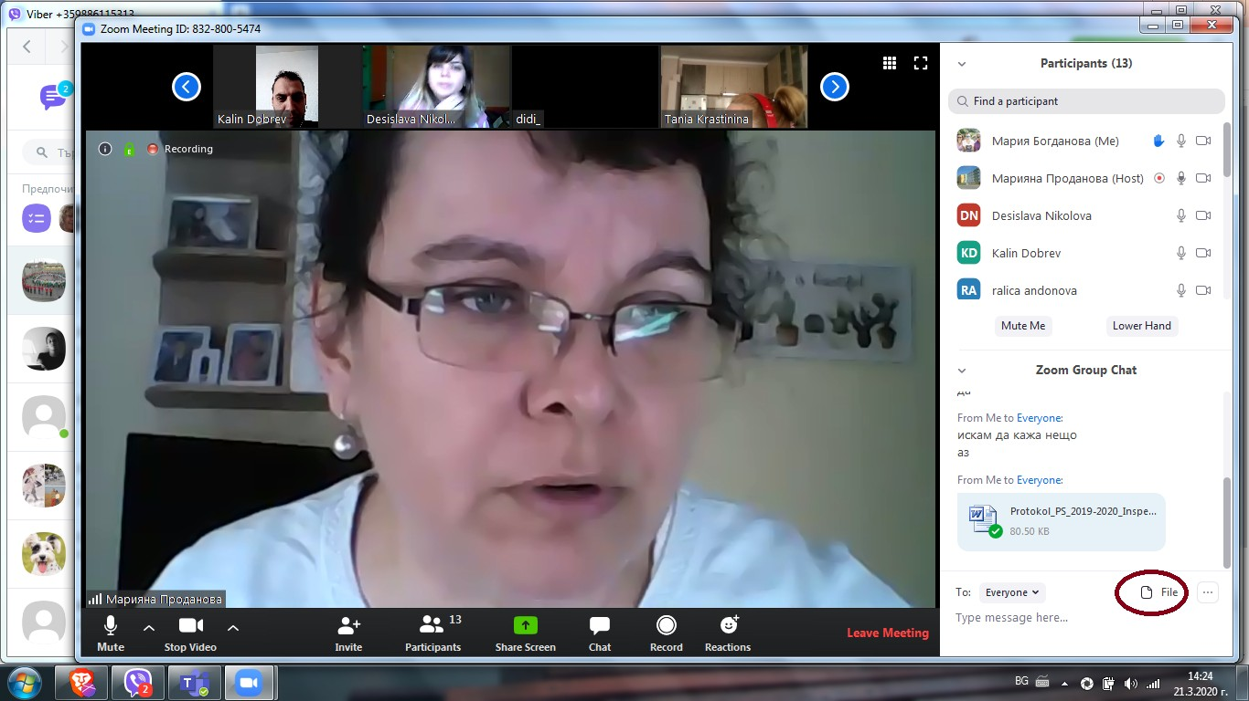
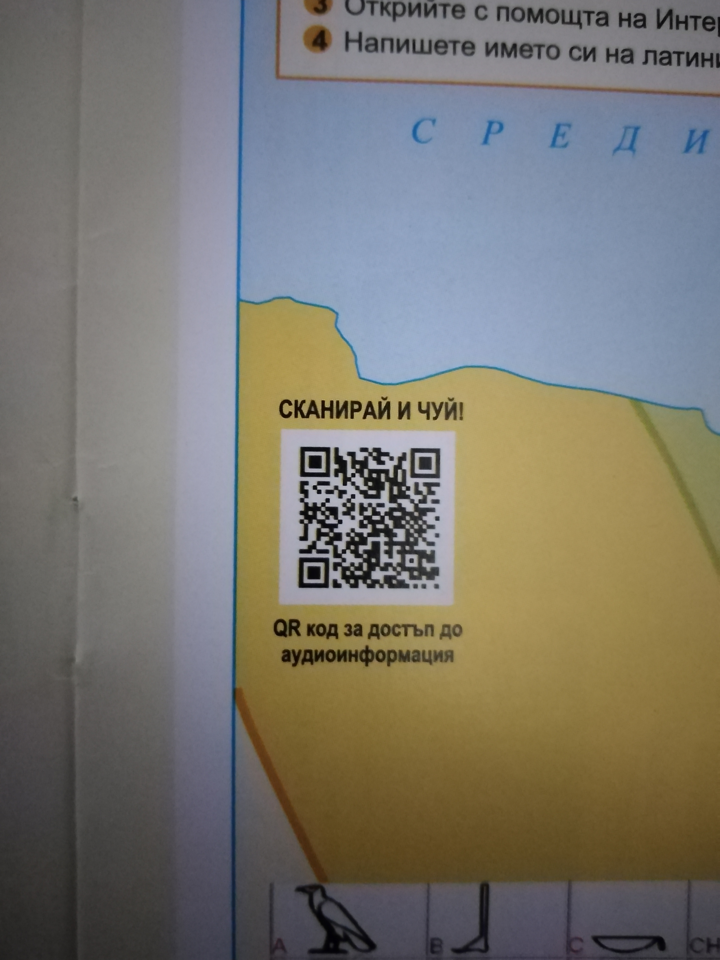
Обучение в електронна среда.Анкетно проучване
https://docs.google.com/forms/d/1hV0Mt_AMy6gUBppNOAXVac5lyVzOCIZTE8E9kWQs31I/edit

Slide 5
Какво е различното?
Факт е, че сме в интернет пространството /нещо, което до скоро беше лекооооооооо ограничавано/
Факт е, че не е желателно да съм навън: приятелите, футбола, Моловете са ограничени

Slide 6
Как се чувствам ? Може би...
... леко Стресиран/а
... малко объркан/а
... разтревожен/а
...уязвим/а
.... Уплашен/а
... Хм, наистина! как наистина се чувствам в цялата тази ситуация ????
NB
Страхът, гневът и тревогата са нормални и естествени в необичайни ситуации. Всичко това отминава. Психиката се пренастройва към новите обстоятелства.

Slide 7
Какво мога да направя?
да разговорям за чувствата ми с:
Родител
Приятел
Учител
Да спазвам препоръките за личната хигиена, дистанцията, контактите на живо
Да се обучавам по нов начин
Да общувам с родителите си
Да се информирам за ситуацията от достоверни източници
/ например: сайта на уницеф, Световната здравна организация, сайта на училището ми, моите родители/

Slide 8
Да опитам нещо ново...?
Да почета книга...истинска, хартиена;
Да поровя из нета за достъпни, безплатни сайтове за книги;
Да посетя някои музей...онлайн или да гледам театрален спектакъл онлайн;
Сега му е времето да си измисля ново хоби....
А настолните, семейни игри?...кой ли ще бие на „Не се сърди човече“, а защо не и „Черен Петър“?;
Сега е времето за онези неща, за който досега си нямал/а време...замисли ли се...?
NB
Запасете се с ресурси. Това са различни психологически глезотийки: добър сън, хубава книга, увлекателен сериал, общуване с близки хора, творчество/рисуване, писане на стихове, приказки, разкази/, личен дневник

Slide 9
Благодарим за вниманието! От Ръководството

